Slide 1

WEB PROJECT
이다인

Slide 2
1
기획의도
목차
2
사이트 설계
3
사이트 구현
4
향후 개발 방향

Slide 3
01
기획의도

Slide 4

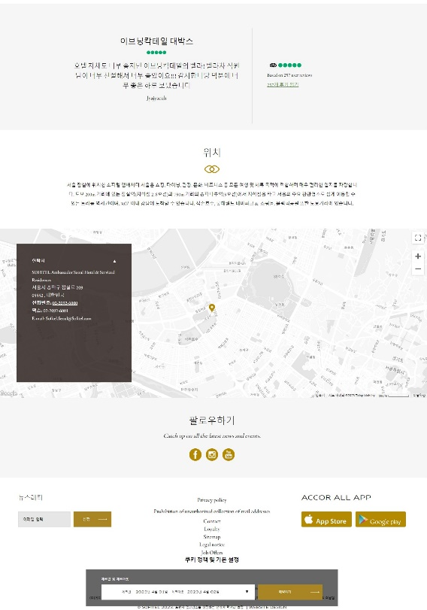
기획의도 : 기존 사이트 분석
1. 메인 페이지에서 배너 이미지 외에 호텔의 모습을
살펴볼 수 있는 컨텐츠가 다소 부족
2. 호텔의 매력을 설명하는 문구만 있고 이미지가 없음

Slide 5


내용을 입력하세요
소제목
소제목
소제목
마음 속으로 진실이라고 믿는 것은 진실이거나 진실이 된다.
성공에는 비밀이 없다. 성공한 사람 치고 성공에 대해 말하지 않는 사람을 본적 있는가?
한 문장이라도 매일 조금씩 읽기로 결심하라. 하루 15분씩 시간을 내면 연말에는 변화가 느껴질 것이다.

Slide 6
기획의도 : 기존 사이트 분석
소제목
소제목
소제목
내용을 입력해주세요
내용을 입력해주세요
내용을 입력해주세요
내용을 입력해주세요
내용을 입력해주세요
내용을 입력해주세요
소제목
소제목
소제목
내용을 입력해주세요
내용을 입력해주세요
내용을 입력해주세요
내용을 입력해주세요
내용을 입력해주세요
내용을 입력해주세요

Slide 7
내용을 입력하세요
소제목
소제목
소제목
인류에게는 정말로 효과적인 무기가 하나있다. 바로 웃음이다.
인류에게는 정말로 효과적인 무기가 하나있다. 바로 웃음이다.
인류에게는 정말로 효과적인 무기가 하나있다. 바로 웃음이다.

Slide 8
내용을 입력하세요
내용을 입력 하세요
내용을 입력 하세요
내용을 입력 하세요
내용을 입력 하세요
내용을 입력 하세요
내용을 입력 하세요
내용을 입력 하세요
내용을 입력 하세요
내용을 입력 하세요
내용을 입력 하세요
내용을 입력 하세요
내용을 입력 하세요

Slide 9
내용을 입력하세요
한 문장이라도 매일 조금씩 읽기로 결심하라. 하루 15분씩 시간을 내면 연말에는 변화가 느껴질 것이다.
Resolve to edge in a little reading every day, if it is but a single sentence. If you gain fifteen minutes a day, it will make itself felt at the end of the year.
마음 속으로 진실이라고 믿는 것은 진실이거나 진실이 된다.
In the province of the mind, what one believes to be true either is true or becomes true.
성공에는 비밀이 없다. 성공한 사람 치고 성공에 대해 말하지 않는 사람을 본적 있는가?
There's no secret about success. Did you ever know a successful man who didn't tell you about it?

Slide 10
내용을 입력하세요
소제목
자신이 될 수 있는 존재가 되길 희망하는 것이 삶의 목적이다.
소제목
자신이 될 수 있는 존재가 되길 희망하는 것이 삶의 목적이다.
소제목
자신이 될 수 있는 존재가 되길 희망하는 것이 삶의 목적이다.

Slide 11
내용을 입력하세요
소제목
소제목
소제목
마음 속으로 진실이라고 믿는 것은 진실이거나 진실이 된다.
성공에는 비밀이 없다. 성공한 사람 치고 성공에 대해 말하지 않는 사람을 본적 있는가?
한 문장이라도 매일 조금씩 읽기로 결심하라. 하루 15분씩 시간을 내면 연말에는 변화가 느껴질 것이다.

Slide 12
내용을 입력하세요
소제목
성공에는 비밀이 없다. 성공한 사람 치고 성공에 대해 말하지 않는 사람을 본적 있는가?
소제목
성공에는 비밀이 없다. 성공한 사람 치고 성공에 대해 말하지 않는 사람을 본적 있는가?
소제목
성공에는 비밀이 없다. 성공한 사람 치고 성공에 대해 말하지 않는 사람을 본적 있는가?

Slide 13
내용을 입력하세요
A
B
C
소제목
내용을 입력 하세요
소제목
내용을 입력 하세요
소제목
내용을 입력 하세요
만약 당신이 한번도 두렵거나 굴욕적이거나 상처입은 적이 없다면,
그렇다면 당신은 아무런 위험도 감수하지 않은 것이다.

Slide 14
내용을 입력하세요
텍스트
성공에는 비밀이 없다. 성공한 사람 치고 성공에 대해 말하지 않는 사람을 본적 있는가?
텍스트
성공에는 비밀이 없다. 성공한 사람 치고 성공에 대해 말하지 않는 사람을 본적 있는가?
텍스트
성공에는 비밀이 없다. 성공한 사람 치고 성공에 대해 말하지 않는 사람을 본적 있는가?

Slide 15
내용을 입력하세요
75%
25%
75%
소제목을 입력하세요
소제목을 입력하세요
소제목을 입력하세요

Slide 16
내용을 입력하세요
내용을 입력하세요
소제목
소제목
내용을 입력하세요
소제목
내용을 입력하세요
소제목
내용을 입력하세요

Slide 17
내용을 입력하세요
소제목
내용을 입력해 주세요
소제목
내용을 입력해 주세요
01
03
소제목
내용을 입력해 주세요
소제목
내용을 입력해 주세요
02
04
책은 가장 조용하고 변함 없는 벗이다. 책은 가장 쉽게 다가갈 수 있고 가장 현명한 상담자이자, 가장 인내심 있는 교사이다.

Slide 18
내용을 입력하세요
항목 1 | 항목 2 | 항목 3
내용 입력 | 내용 입력 | 내용 입력
내용 입력 | 내용 입력 | 내용 입력
내용 입력 | 내용 입력 | 내용 입력
내용 입력 | 내용 입력 | 내용 입력
내용 입력 | 내용 입력 | 내용 입력

Slide 19
내용을 입력하세요
소제목
소제목
450 (45%)
내용
450 (45%)
내용
450 (45%)
내용
450 (45%)
내용
소제목
소제목
450 (45%)
내용
450 (45%)
내용
450 (45%)
내용
450 (45%)
내용

Slide 20
내용을 입력하세요
내용
내용
내용
내용
부자가 되고 싶으면 버는 것뿐 아니라 모으는 것도 생각하라.
If you would be wealthy, think of saving as well as getting.

Slide 21
내용을 입력하세요
A가 인생의 성공이라면 A=x+y+z다.
x는 일, y는 놀이, z는 입을 다물고 있는 것이다.
알버트 아인슈타인

Slide 22
내용을 입력하세요
1
내용을 입력하세요
2
내용을 입력하세요
3
내용을 입력하세요
4
내용을 입력하세요

Slide 23

여행은 되돌아 보았을 때에만
매력적이다.
<폴 서룩스>

Slide 24

인생은 본래 녹록지 않다.
하지만 멍청한 사람에게는
더욱 녹록지 않다.
존 웨인

Slide 25

인생은 사람들 앞에서
바이올린을 켜면서
바이올린을 배우는 것과 같다.
사무엘 버틀러

Slide 26

마음 속으로 진실이라고 믿는 것은
진실이거나 진실이 된다.
존 릴리

